Slide 1
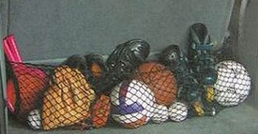
Motivation: C#-Collections ohne Generics
„Sammeln“ beliebige Objekte
Alles ist einfügbar
Bei Entnahme Cast notwendig
Falscher Typ ist möglich ➔ InvalidCastException
Basiert auf Interfaces
IEnumerable ➔ ICollection ➔ IList
IComparable erlaubt sortierte Verwaltung
Haben wir bisher realisiert
Stack, Queue, Wörterbuch, HashTable, …

Slide 2
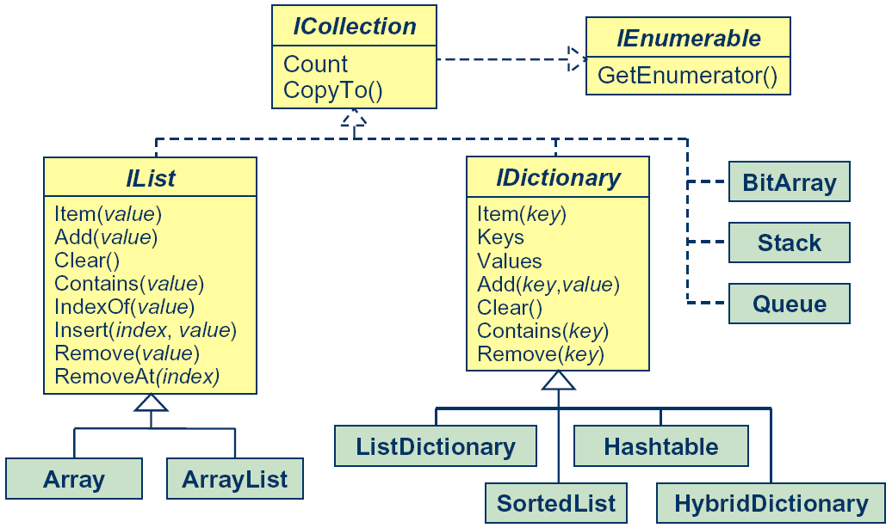
Collections ohne Generics

Slide 3
Generische Programmierung
Unter generischer Programmierung versteht man Algorithmen, die mit verschiedensten Datentypen in der gleichen Weise umgehen können, in dem sie ganz bestimmte Anforderungen an diese Datentypen stellen.
Programmiersprachen, die generische Programmierung unterstützen
C++ (Templates)
C#
Java (ab 5.0)
Ada, Eiffel, …

Slide 4
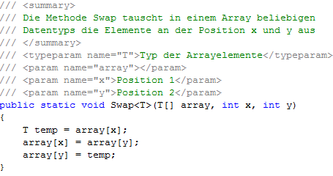
Generics - Kurzeinführung
Generics sind Platzhalter für Datentypen
z.B. Methoden für unterschiedliche Datentypen
Neue Syntaxelemente < >

Slide 5
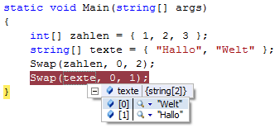
Parametrisierte Polymorphie
Typsicherer Aufruf ist ganz intuitiv
Compilezeit oder Laufzeit?

Slide 6
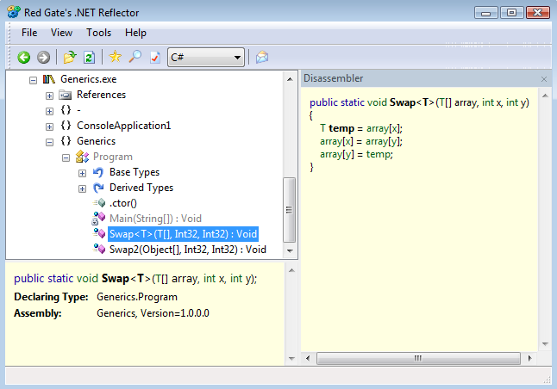
Analyse der exe-Datei
Lutz Roeders .Net-Reflector erlaubt Einblicke in den MSIL-Code
Generics sind im Disassembler noch als solche erhalten → Laufzeit-Konzept

Slide 7
Probleme ohne generische Typen
Klassen mit unterschiedlichen Elementtypen
class Buffer {
private object[] data;
public void Put(object x) {...}
public object Get() {...}
}
Probleme
Typumwandlungen nötig
buffer.Put(3); // Boxing kostet Zeit
int x = (int)buffer.Get(); // Typumwandlung kostet Zeit
Homogenität kann nicht erzwungen werden
buffer.Put(3); buffer.Put(new Rectangle());
Rectangle r = (Rectangle)buffer.Get(); // kann zu Laufzeitfehler führen!
Spezielle Typen IntBuffer, RectangleBuffer, ... führen zu Redundanz

Slide 8
Generische Klasse Buffer
generischer Typ
Platzhaltertyp
class Buffer<T> {
private T[] data;
public Buffer(int size) {...}
public void Put(T x) {...}
public T Get() {...}
}
Platzhaltertyp T kann wie normaler Typ verwendet werden
Benutzung
Buffer<int> a = new Buffer<int>(100);
a.Put(3); // nur int-Parameter erlaubt; kein Boxing
int i = a.Get(); // keine Typumwandlung nötig
Buffer<Rectangle> b = new Buffer<Rectangle>(100);
b.Put(new Rectangle()); // nur Rectangle-Parameter erlaubt
Rectangle r = b.Get(); // keine Typumwandlung nötig
Vorteile
Homogene Datenstruktur mit Compilezeit-Typprüfung
Effizient (kein Boxing, keine Typumwandlungen)

Slide 9
Mehrere Platzhaltertypen
Beispiel: Buffer mit Prioritäten
class Buffer <T, Priority> {
private T[] data;
private Priority[] prio;
public void Put(T x, Priority prio) {...}
public void Get(out T x, out Priority prio) {...}
}
Verwendung
Buffer<int, int> a = new Buffer<int, int>();
a.Put(100, 0);
int elem, prio;
a.Get(out elem, out prio);
Buffer<Rectangle, double> b = new Buffer<Rectangle, double>();
b.Put(new Rectangle(), 0.5);
Rectangle r; double prio;
b.Get(out r, out prio);
C++ erlaubt auch die Angabe von Konstanten als Platzhalter, C# nicht

Slide 10

Constraints auf generischen Typ
Bei der Definition einer generischen Methode oder Klasse können Einschränkungen auf den Typ mittels dem Schlüsselwort where festgelegt werden.
Im obigen Beispiel muss der Typ T von Employee abgeleitet sein sowie die Interfaces IEmployee und IComparable<T> implementieren.
Durch new() wird festgelegt, dass der Typ T instanzierbar sein muss (d.h. z.B. nicht abstract).

Slide 11
Constraints
Annahmen über Platzhaltertypen werden als Basistypen ausgedrückt
class OrderedBuffer <T, Priority> where Priority: IComparable {
T[] data;
Priority[] prio;
int lastElem;
...
public void Put(T x, Priority p) {
int i = lastElement;
while (i >= 0 && p.CompareTo(prio[i]) > 0)
{data[i+1] = data[i]; prio[i+1] = prio[i]; i--;}
data[i+1] = x; prio[i+1] = p;
}
}
Interface oder Basisklasse
Erlaubt Operationen auf Elemente von Platzhaltertypen
Verwendung
OrderedBuffer<int, int> a = new OrderedBuffer<int, int>();
a.Put(100, 3);
Parameter muss IComparable implementieren

Slide 12
Mehrere Constraints möglich
class OrderedBuffer <T, Priority>
where T: MyClass
where Priority: IComparable
where Priority: ISerializable {
...
public void Put(T x, Priority p) {...}
public void Get(out T x, out Priority p) {...}
}
Verwendung
muss Unterklasse von MyClass sein
muss IComparable und ISerializable unterstützen
OrderedBuffer<MySubclass, MyPrio> a = new OrderedBuffer<MySubclass, MyPrio>();
...
a.Put(new MySubclass(), new MyPrio(100));

Slide 13
Konstruktor-Constraints
Zum Erzeugen neuer Objekte in einem generischen Typ
class Stack<T, E> where E: Exception, new() {
T[] data = ...;
int top = -1;
public void Push(T x) {
if (top >= data.Length)
throw new E();
else
data[++top] = x;
}
}
spezifiziert, dass der Platzhalter E
einen parameterlosen Konstruktor
haben muss.
Verwendung
class MyException: Exception {
public MyException(): base("stack overflow or underflow") {}
}
Stack<int, MyException> stack = new stack.Push(3); Stack<int, MyException>();
...

Slide 14
Generische Methoden
Methoden, die mit verschiedenen Datentypen arbeiten können
static void Sort<T> (T[] a) where T : IComparable {
for (int i = 0; i < a.Length-1; i++) {
for (int j = i+1; j < a.Length; j++) {
if (a[j].CompareTo(a[i]) < 0) {
T x = a[i]; a[i] = a[j]; a[j] = x;
}
}
}
}
kann beliebige Arrays sortieren,
solange die Elemente IComparable
implementieren
Benutzung
int[] a = {3, 7, 2, 5, 3};
...
Sort<int>(a); // a == {2, 3, 3, 5, 7}
string[] s = {"one", "two", "three"};
...
Sort<string>(s); // s == {"one", "three", "two"}
Meist weiß der Compiler aus den Parametern welchen Typ er für den Platzhalter einsetzen muss,
so dass man einfach schreiben kann:
Sort(a); // a == {2, 3, 3, 5, 7}
Sort(s); // s == {"one", "three", "two"}

Slide 15
Nullwerte
Nullsetzen eines Werts
void Foo<T>() {
T x = null; // Fehler
T y = 0; // Fehler
T z = T.default; // ok! 0, '\0', false, null
}
Abfragen auf null
void Foo<T>(T x) {
if (x == null) {
Console.WriteLine(x + " == null");
} else {
Console.WriteLine(x + " != null");
}
}
für Referenztypen führt x == null Vergleich durch
für Werttypen liefert x == null den Wert false
Foo(3); // 3 != null
Foo(0); // 0 != null
Foo("Hello"); // Hello != null
Foo<string>(null); // == null

Slide 16
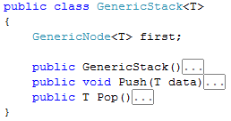
Beispiel: generischer Stack
Klasse Stack parametisierbar für Typ T
Vorteile gegenüber der Version mit Object:
Typsicheres Einfügen in Stack (Object lässt alles zu)
Sichere Entnahme ohne Cast

Slide 17
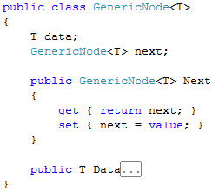
Generischer Stack ➔ generischer Node
Auch der Node ist natürlich parametrisierbar
Besonderheit: kann Werte- oder Referenztyp sein

Slide 18
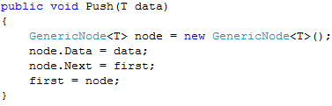
Generischer Stack: Push
Kaum Änderungen zur „alten“ Realisierung

Slide 19
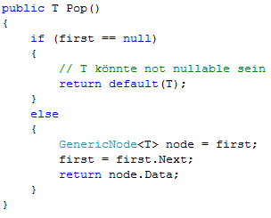
Generischer Stack: Pop
Wertetypen sind nicht nullable ➔ bei leerem Stack wird nicht null zurückgegeben sondern Defaultwert

Slide 20
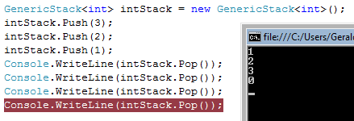
Generischer Stack: Test mit int
Defaultwert für int ist 0

Slide 21

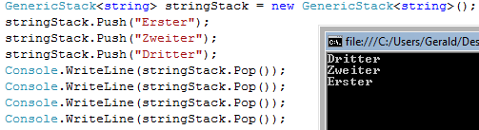
Generischer Stack: Test mit string
Typsicherheit beim Einfügen
Test der Funktion:

